Slide 1
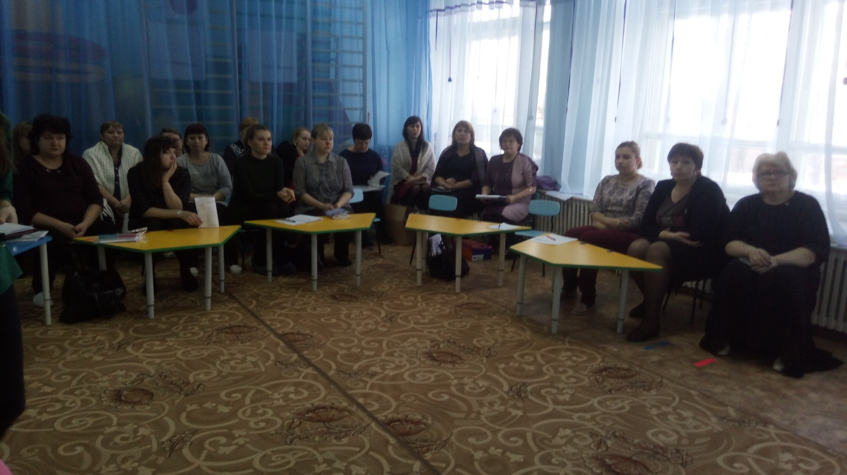
Отчет о работе КМО работников дошкольного образования за 2017-2018 учебный год

Slide 2
Организационная структура РМО
КМО № 1, руководитель Алексеева В.Ю.
КМО №2, руководитель Куталова Н.В.
КМО № 3, руководитель Смирных В.П.
Районное методическое объединение, руководитель Попкова О.М.
КМО № 4, руководитель Гумирова Н.В.
КМО № 5, руководитель Федякова С.М.

Slide 3
Цель: повышение качества образовательной деятельности и обеспечение профессиональной готовности педагогических работников к эффективной реализации ФГОС ДО
Задачи РМО:
Совершенствование, изучение и внедрение новых педагогических технологий в образовательный процесс в соответствии с ФГОС ДО.
Создание условий для изучения и трансляции передового педагогического опыта педагогических и руководящих работников ДОУ.
Совершенствование методов и форм партнерства ДОУ с семьями воспитанников в условиях введения ФГОС ДО.
Повышение профессионального мастерства педагогов по организации и проведению активных форм образовательной деятельности с воспитанниками в целях формирования общей культуры личности дошкольников и их успешной социализации.

Slide 4
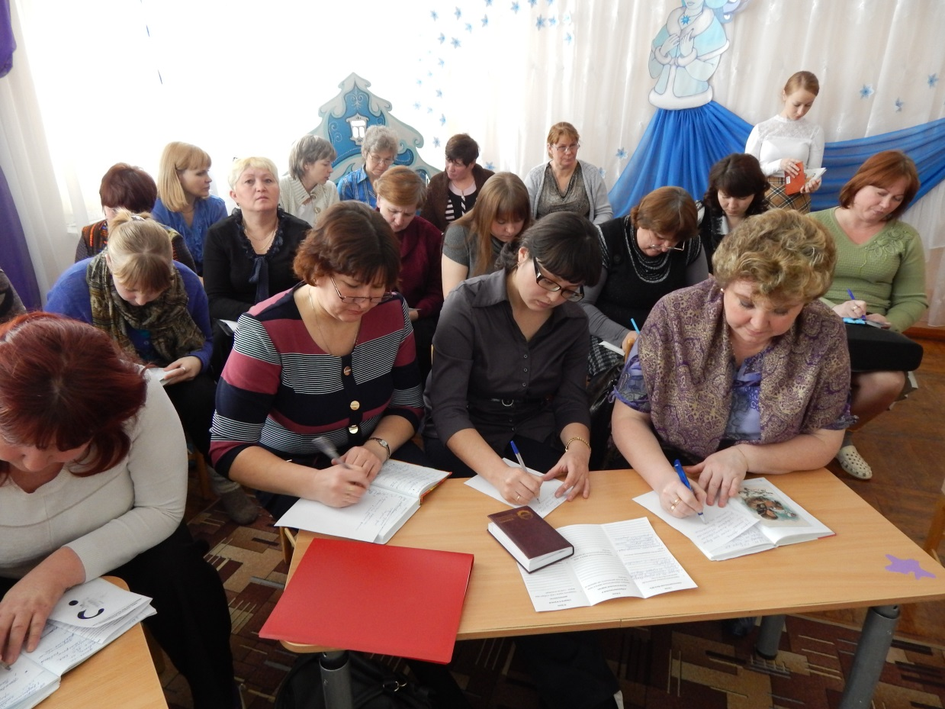
Информационно-аналитическая деятельность
Notes:
В 2013/14 учебном году работа районного методического объединения шла по следующим направлениям:

Slide 5
Информационный банк данных о педагогах
№ | ФИО педагога | Должность | Квалиф. категория | Наименование нааправления подготовки | Повышение квалификации и(или) профессиональная переподготовка | Общий стаж | Стаж работы по специальности
1. | Бабич Надежда Владимировна | Инструктор по физической культуре | СЗД | Красноуфимское СПТУ – 109, 1993г, квалификация воспитатель детского сада | ГБОУ СПО СО «КПК», «Развитие профессиональных компетенций педагогов физической культуры по работе с детьми дошкольного возраста», 72 часа, 2015г | 20 лет | 12 лет
Notes:
Информационно-аналитическая деятельность включала в себя:
Создание банка данных о педагогических работниках ДОО (образование, аттестация, стаж , курсовая переподготовка)
2. Анкетирование педагогов ДОО с целью выявления проблемных вопросов, требующих разрешения на заседаниях КМО: «Знаем ли мы ФГОС ДО», «Мои возможности и затруднения», «Итоги деятельности КМО»;

Slide 6
База данных по темам самообразования
ФИО педагога | Должность | Тема по самообразованию
Федорова Наталья Владимировна | Воспитатель | «Театрализованная деятельность как средство развития связной речи детей старшего дошкольного возраста»
Голых Елена Александровна | Учитель - логопед | «Игры по формированию лексико – грамматической стороны речи детей старшего дошкольного возраста»
Иванова Лидия Николаевна | Воспитатель | «Развитие творческих способностей детей старшего дошкольного возраста посредством знакомства с народными росписями»
Соколова Наталия Андреевна | Воспитатель | «Воспитание положительных нравственных качеств у детей старшего дошкольного возраста в процессе ознакомления со сказками»
Notes:
2. Создание банка данных о темах по самообразованию, с целью выявления проблем по самообразованию педагогов ДОО (как оказалось их анализа тем недостаточно уделяется внимание педагогов таким направлениям как «Взаимодействие с семьями воспитанников», );
3. Обеспечение педагогических работников необходимой информацией об изменениях в нормативной базе, новинках методической и научно-методической литературы;
4. Об основных направлениях работы по введению ФГОС ДО на основе рекомендаций и материала, полученных на заседаниях как РМО, так и заседаниях КМО.
Изучение основных положений актуальных нормативно-правовых документов позволило не только повысить уровень профессионально – правовой компетентности педагогов, обеспечить грамотный подход к решению вопросов организации образовательного процесса в условиях модернизации образования, но и подготовить базу для достаточно грамотного оформления этих рабочих документов, которую на данный момент все ДОО приводят в соответствие с законодательством, и скорректированные документы будут представлены к приемке ДОО к новому учебному году.

Slide 7
Участники КМО
 | КМО № 2 | %%
Всего | 51 | 100
Из них молодых педагогов | 3 | 6
Из них с высшим образованием | 25 | 49
Из них со средним профессиональным образованием | 26 | 51
Из них с первой категорией | 24 | 47
СЗД | 12 | 23
Из них с высшей квалификационной категорией | 4 | 8

Slide 8
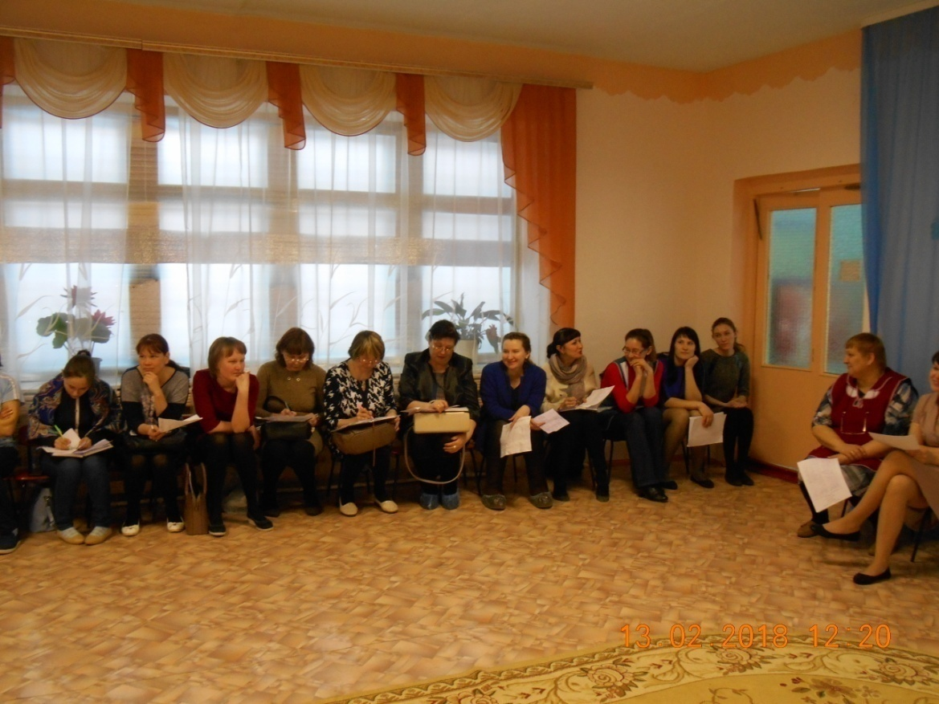
Организационно-методическая деятельность
Notes:
За последние годы появились значимые нормативные документы, определяющие новые приоритеты развития дошкольного образования: с 1 сентября 2013 года вступил в действие Федеральный Закон «Об образовании в РФ», введен Порядок организации и осуществления образовательной деятельности по основным общеобразовательным программам - образовательным программам дошкольного образования, СанПиН 2.4.1.30.49-13, Приказ МОиН РФ от 17.10.2013 г. № 1155 «Об утверждении Федерального государственного образовательного стандарта дошкольного образования», Комментарии к ФГОС дошкольного образования от 28 февраля 2014 г. № 08-249.

Slide 9
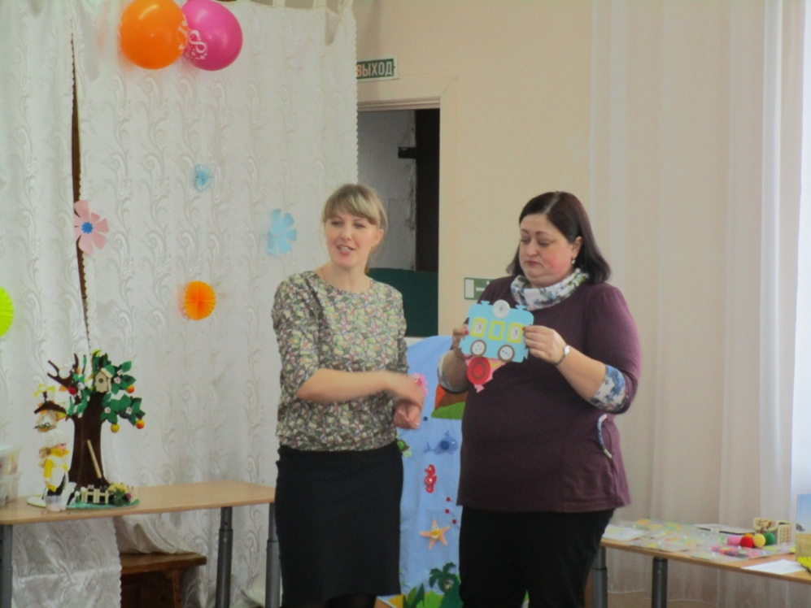
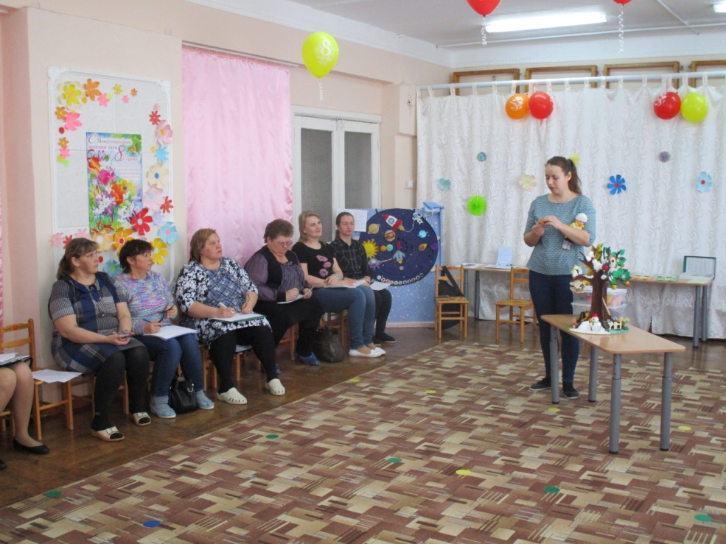
Кустовое методическое объединение №2
Тема 1-го заседания : «Презентация лучших развивающих пособий по познавательному развитию детей дошкольного возраста своими руками» (МБДОУ «Приданниковский детский сад № 5»
Notes:
За последние годы появились значимые нормативные документы, определяющие новые приоритеты развития дошкольного образования: с 1 сентября 2013 года вступил в действие Федеральный Закон «Об образовании в РФ», введен Порядок организации и осуществления образовательной деятельности по основным общеобразовательным программам - образовательным программам дошкольного образования, СанПиН 2.4.1.30.49-13, Приказ МОиН РФ от 17.10.2013 г. № 1155 «Об утверждении Федерального государственного образовательного стандарта дошкольного образования», Комментарии к ФГОС дошкольного образования от 28 февраля 2014 г. № 08-249.

Slide 10
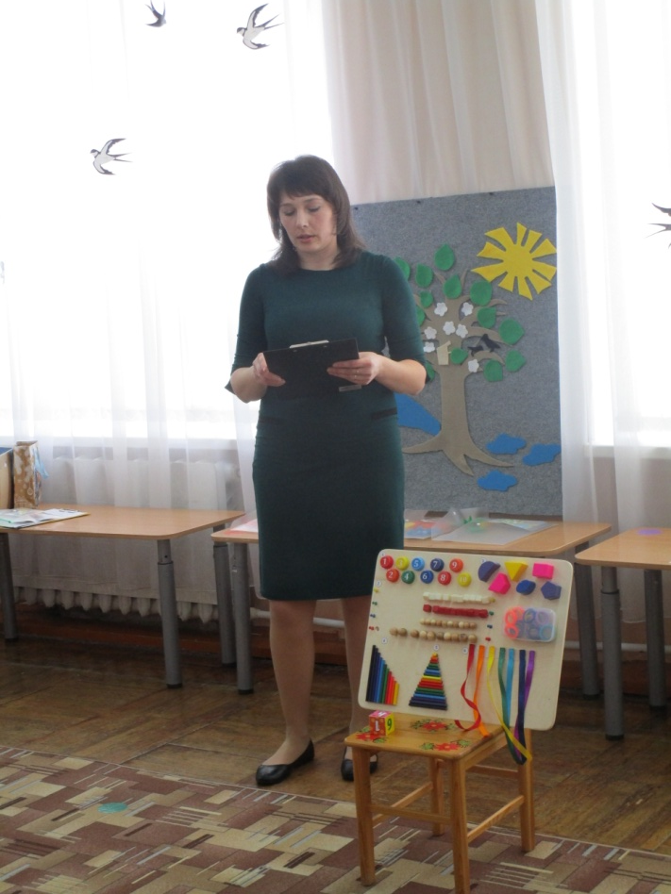
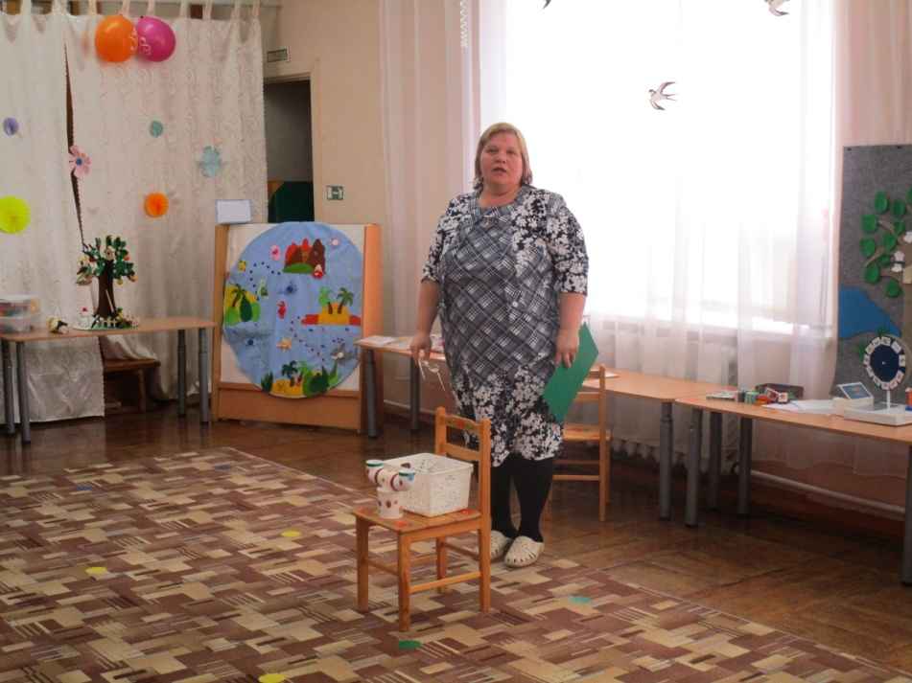
Кустовое методическое объединение №2
Тема 1-го заседания : «Презентация лучших развивающих пособий по познавательному развитию детей дошкольного возраста своими руками» (МБДОУ «Приданниковский детский сад № 5»)
Notes:
За последние годы появились значимые нормативные документы, определяющие новые приоритеты развития дошкольного образования: с 1 сентября 2013 года вступил в действие Федеральный Закон «Об образовании в РФ», введен Порядок организации и осуществления образовательной деятельности по основным общеобразовательным программам - образовательным программам дошкольного образования, СанПиН 2.4.1.30.49-13, Приказ МОиН РФ от 17.10.2013 г. № 1155 «Об утверждении Федерального государственного образовательного стандарта дошкольного образования», Комментарии к ФГОС дошкольного образования от 28 февраля 2014 г. № 08-249.

Slide 11
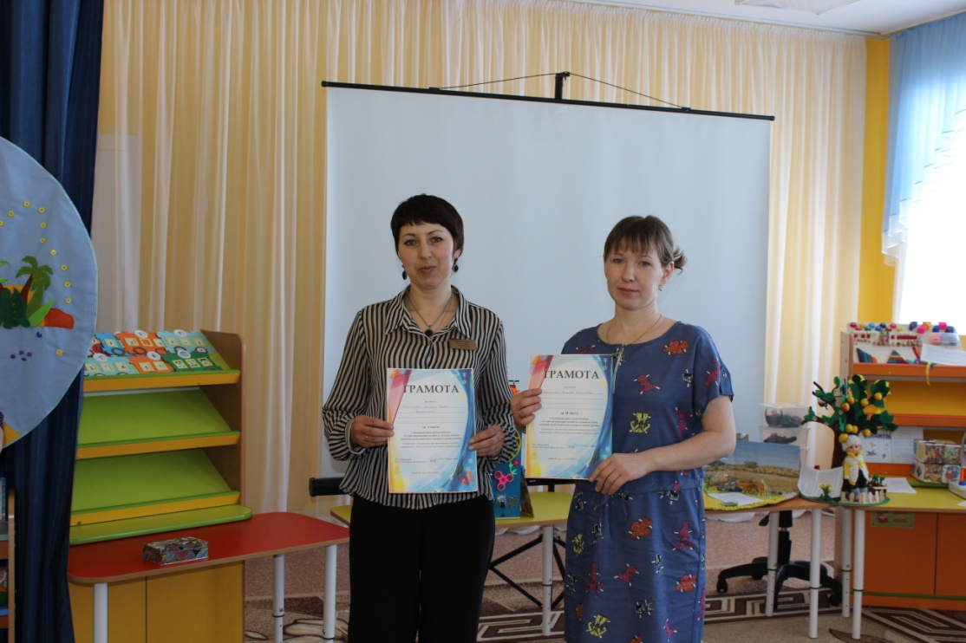
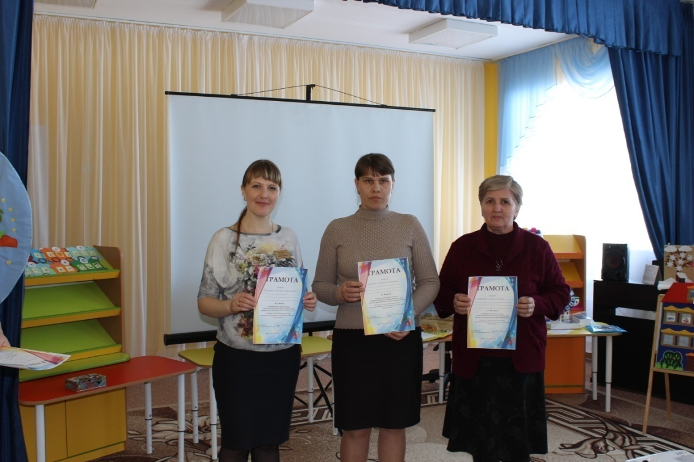
Районное методическое объединение
«Презентация лучших развивающих пособий по познавательному развитию детей дошкольного возраста своими руками» (МБДОУ «Приданниковский детский сад № 5»)
Notes:
За последние годы появились значимые нормативные документы, определяющие новые приоритеты развития дошкольного образования: с 1 сентября 2013 года вступил в действие Федеральный Закон «Об образовании в РФ», введен Порядок организации и осуществления образовательной деятельности по основным общеобразовательным программам - образовательным программам дошкольного образования, СанПиН 2.4.1.30.49-13, Приказ МОиН РФ от 17.10.2013 г. № 1155 «Об утверждении Федерального государственного образовательного стандарта дошкольного образования», Комментарии к ФГОС дошкольного образования от 28 февраля 2014 г. № 08-249.

Slide 12
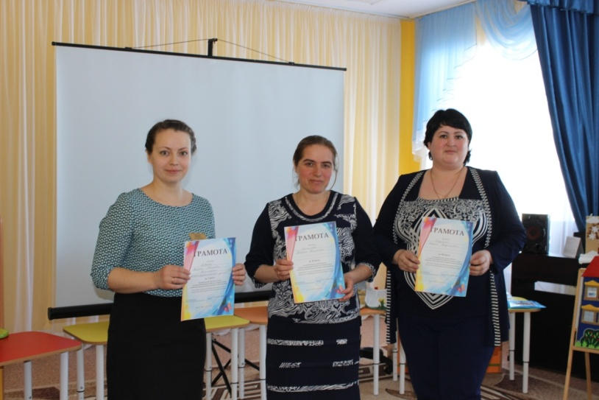
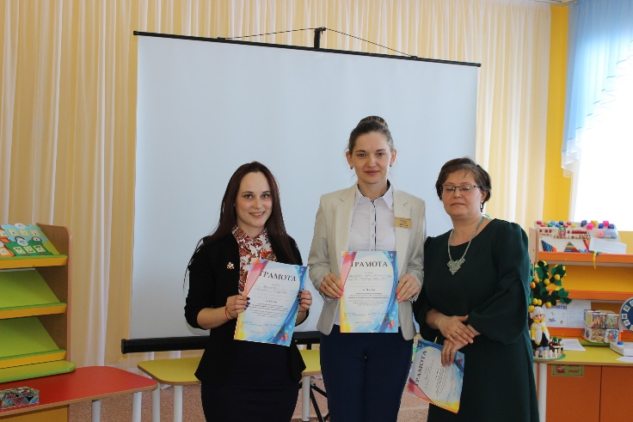
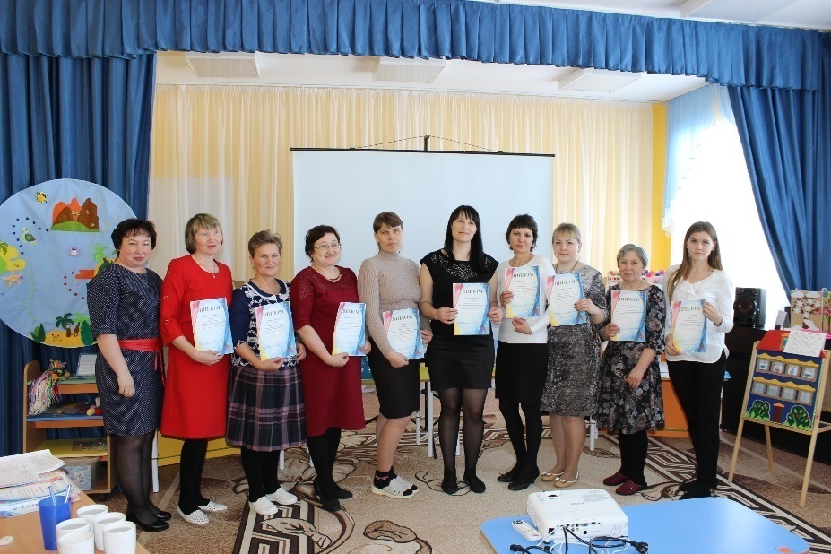
Районное методическое объединение
«Презентация лучших развивающих пособий по познавательному развитию детей дошкольного возраста своими руками» (МБДОУ «Приданниковский детский сад № 5»)
Notes:
За последние годы появились значимые нормативные документы, определяющие новые приоритеты развития дошкольного образования: с 1 сентября 2013 года вступил в действие Федеральный Закон «Об образовании в РФ», введен Порядок организации и осуществления образовательной деятельности по основным общеобразовательным программам - образовательным программам дошкольного образования, СанПиН 2.4.1.30.49-13, Приказ МОиН РФ от 17.10.2013 г. № 1155 «Об утверждении Федерального государственного образовательного стандарта дошкольного образования», Комментарии к ФГОС дошкольного образования от 28 февраля 2014 г. № 08-249.

Slide 13
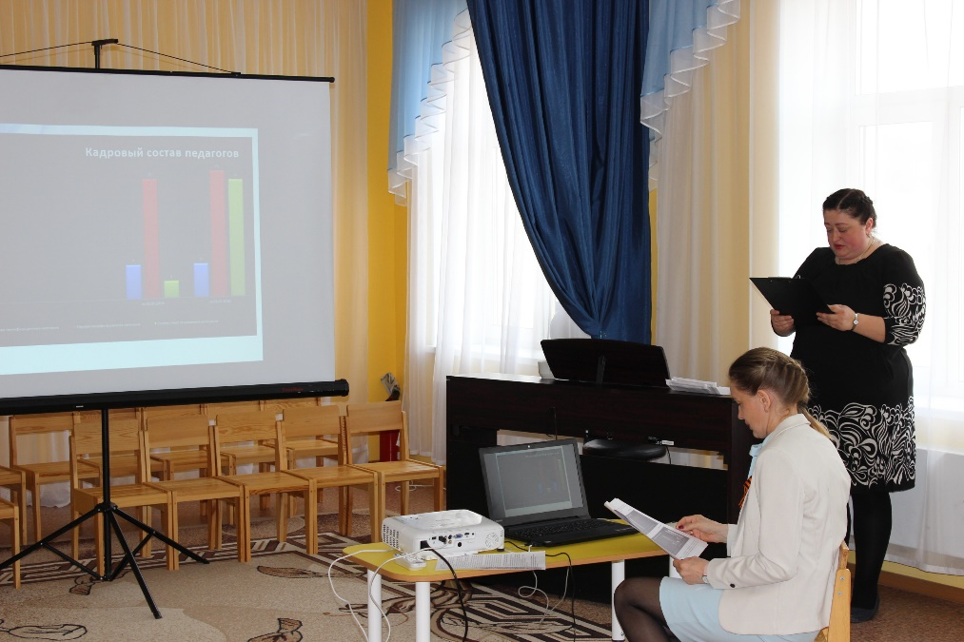
Кустовое методическое объединение № 2
Тема 2го заседания: «Процедура прохождения аттестации на первую квалификационную категорию», Куталова Н.В., старший воспитатель, Медведева Л.А., воспитатель (МБДОУ «Приданниковский детский сад № 5»)
Notes:
За последние годы появились значимые нормативные документы, определяющие новые приоритеты развития дошкольного образования: с 1 сентября 2013 года вступил в действие Федеральный Закон «Об образовании в РФ», введен Порядок организации и осуществления образовательной деятельности по основным общеобразовательным программам - образовательным программам дошкольного образования, СанПиН 2.4.1.30.49-13, Приказ МОиН РФ от 17.10.2013 г. № 1155 «Об утверждении Федерального государственного образовательного стандарта дошкольного образования», Комментарии к ФГОС дошкольного образования от 28 февраля 2014 г. № 08-249.

Slide 14
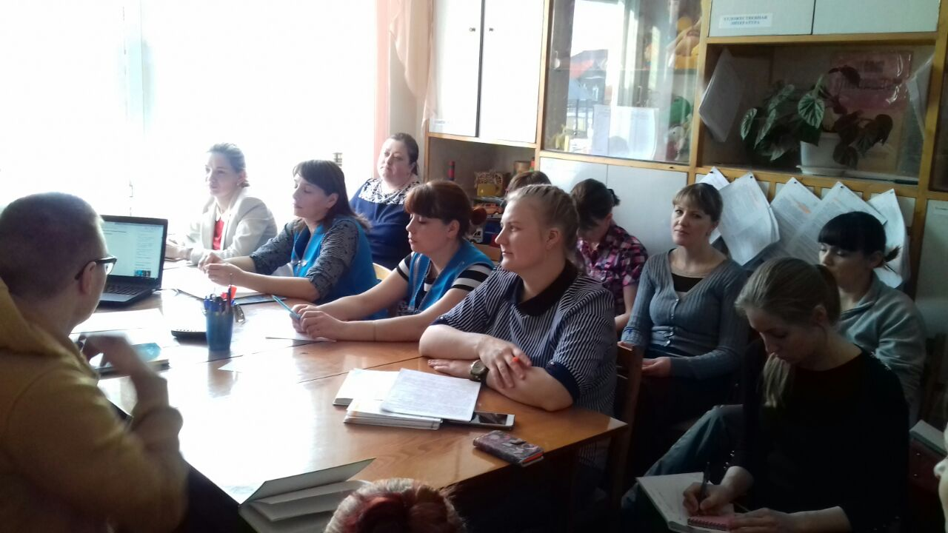
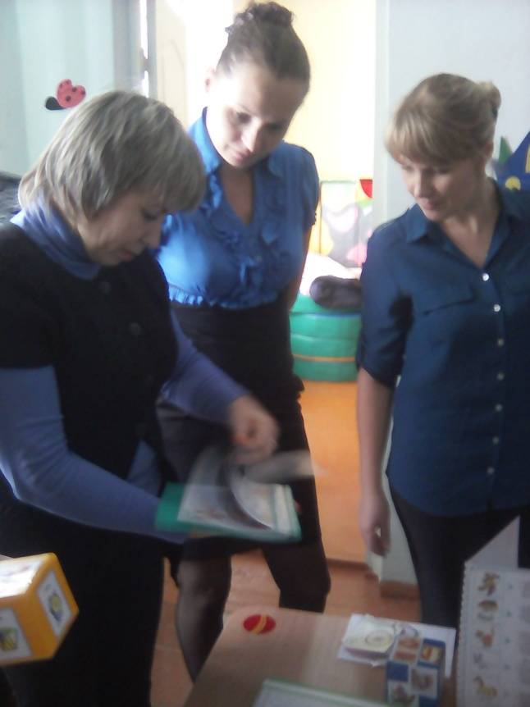
Кустовое методическое объединение № 2
Тема 3го заседания: «Внутренняя система оценки качества дошкольного образования» (МБДОУ «Приданниковский детский сад № 5»)
Notes:
За последние годы появились значимые нормативные документы, определяющие новые приоритеты развития дошкольного образования: с 1 сентября 2013 года вступил в действие Федеральный Закон «Об образовании в РФ», введен Порядок организации и осуществления образовательной деятельности по основным общеобразовательным программам - образовательным программам дошкольного образования, СанПиН 2.4.1.30.49-13, Приказ МОиН РФ от 17.10.2013 г. № 1155 «Об утверждении Федерального государственного образовательного стандарта дошкольного образования», Комментарии к ФГОС дошкольного образования от 28 февраля 2014 г. № 08-249.

Slide 15
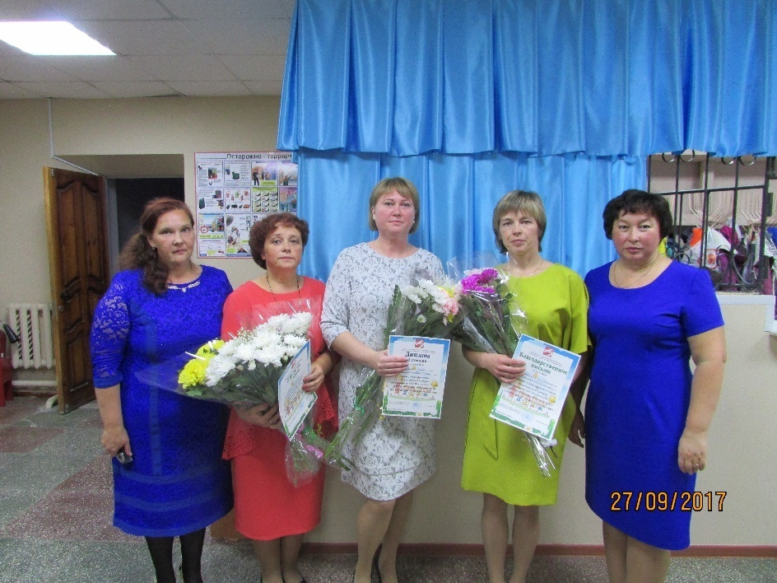
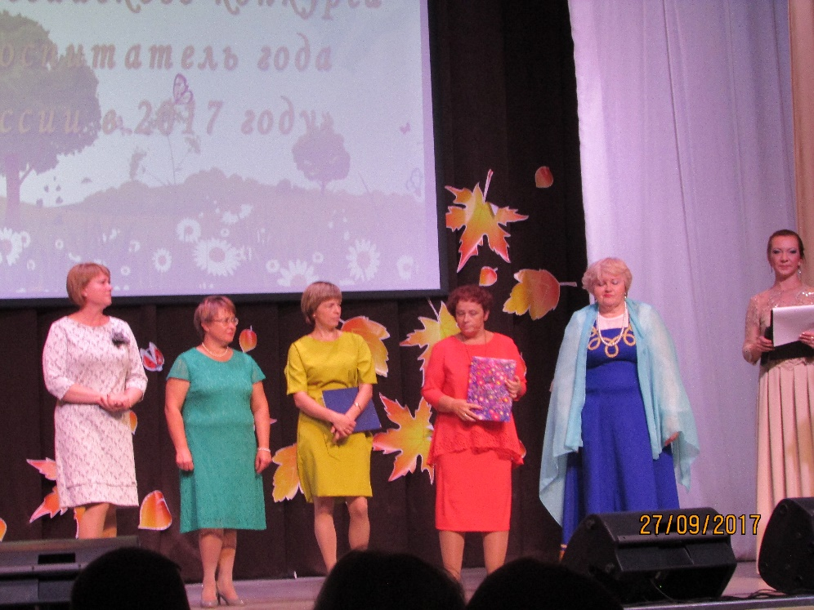
Презентация опыта
Муниципальный этап Всероссийского конкурса
«Воспитатель года России в 2017 году»
2 место – Терина Е.В., воспитатель, 3 место – Иванова Л.И.,
участие – Николаева Е.Н.
Notes:
За последние годы появились значимые нормативные документы, определяющие новые приоритеты развития дошкольного образования: с 1 сентября 2013 года вступил в действие Федеральный Закон «Об образовании в РФ», введен Порядок организации и осуществления образовательной деятельности по основным общеобразовательным программам - образовательным программам дошкольного образования, СанПиН 2.4.1.30.49-13, Приказ МОиН РФ от 17.10.2013 г. № 1155 «Об утверждении Федерального государственного образовательного стандарта дошкольного образования», Комментарии к ФГОС дошкольного образования от 28 февраля 2014 г. № 08-249.

Slide 16
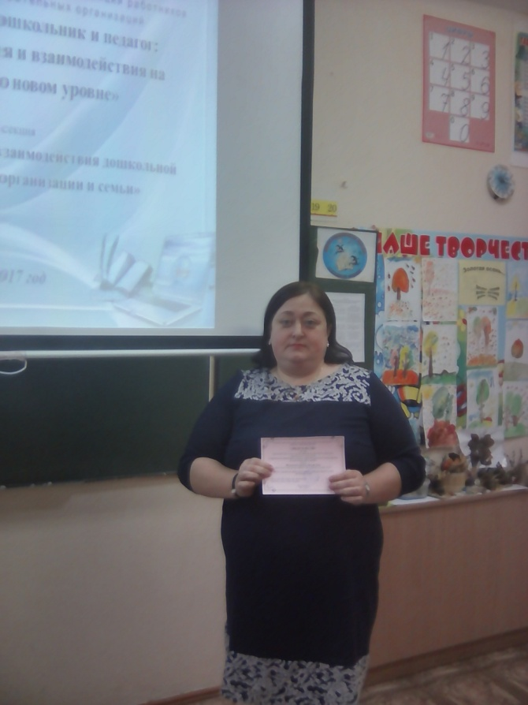
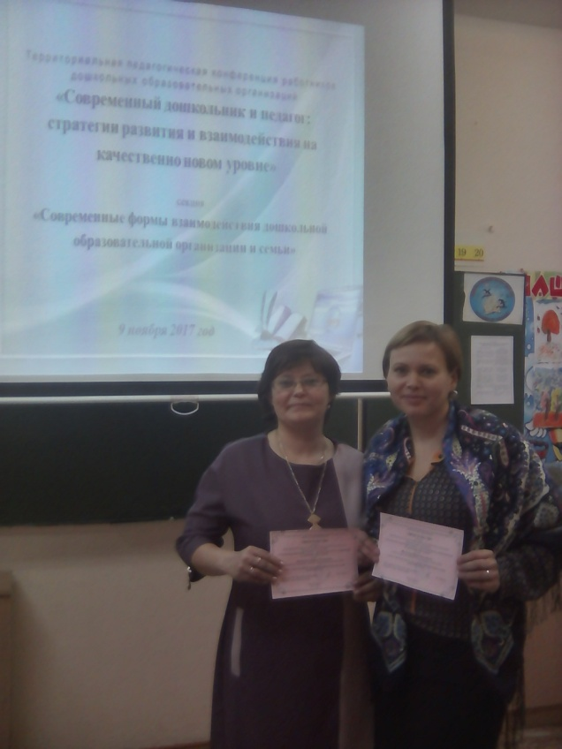
Презентация опыта
Территориальная педагогическая конференция работников ДОО «Современный дошкольник и педагог: стратегии развития и взаимодействия на качественно новом уровне»
Сертификаты участников
Notes:
За последние годы появились значимые нормативные документы, определяющие новые приоритеты развития дошкольного образования: с 1 сентября 2013 года вступил в действие Федеральный Закон «Об образовании в РФ», введен Порядок организации и осуществления образовательной деятельности по основным общеобразовательным программам - образовательным программам дошкольного образования, СанПиН 2.4.1.30.49-13, Приказ МОиН РФ от 17.10.2013 г. № 1155 «Об утверждении Федерального государственного образовательного стандарта дошкольного образования», Комментарии к ФГОС дошкольного образования от 28 февраля 2014 г. № 08-249.

Slide 17
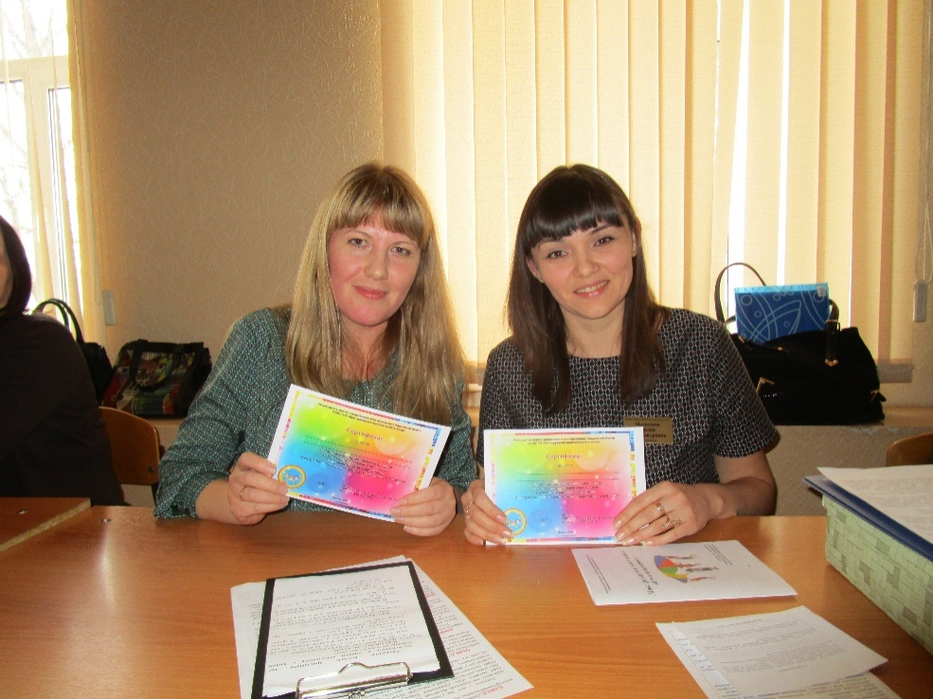
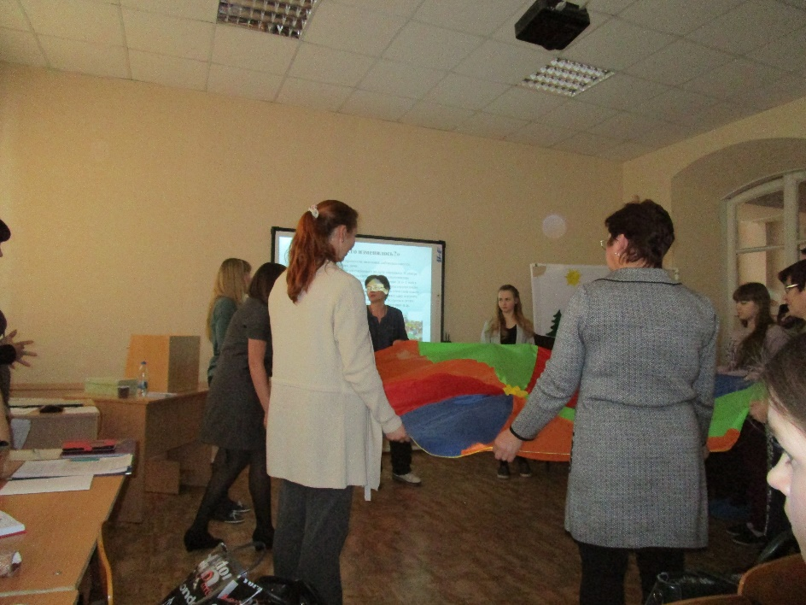
Презентация опыта
Территориальная научно – практическая конференция «Пространство дошкольного детства:
современность и будущее»
Приняли участие: заочно (публикация тезисов) – 6 педагогов, очно – 8 педагогов
Notes:
За последние годы появились значимые нормативные документы, определяющие новые приоритеты развития дошкольного образования: с 1 сентября 2013 года вступил в действие Федеральный Закон «Об образовании в РФ», введен Порядок организации и осуществления образовательной деятельности по основным общеобразовательным программам - образовательным программам дошкольного образования, СанПиН 2.4.1.30.49-13, Приказ МОиН РФ от 17.10.2013 г. № 1155 «Об утверждении Федерального государственного образовательного стандарта дошкольного образования», Комментарии к ФГОС дошкольного образования от 28 февраля 2014 г. № 08-249.

Slide 18
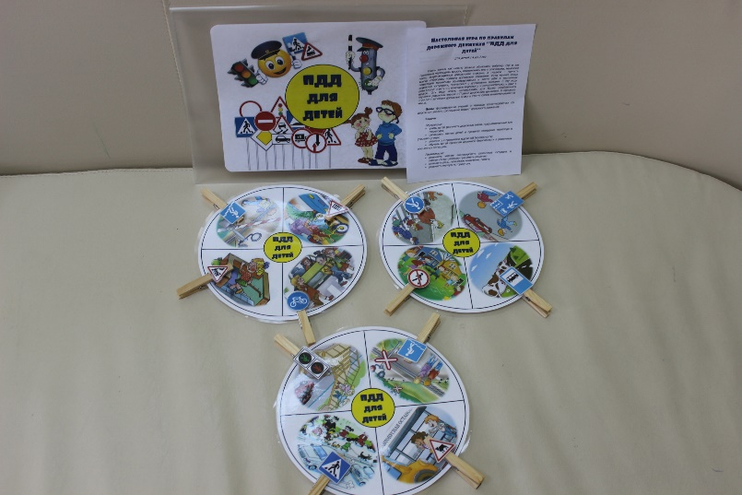
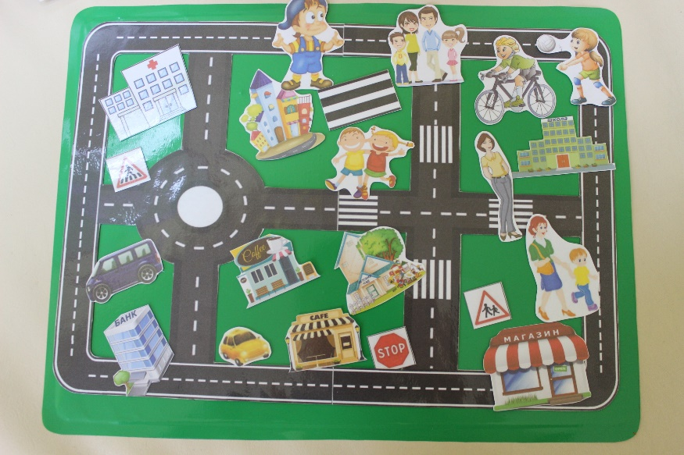
Презентация опыта
Муниципальный конкурс методической продукции
(игр дорожной безопасности)
«Безопасный Новый год»
1 место – Николаева Е.Н., Мячева Е.А., Лаврова М.Е., 2 место – Вавилина А.Е., Бухарова О.Н., 3 место – Терина Е.В., Иванова Л.И.
Приняли участие в конкурсе 17 педагогов
Notes:
За последние годы появились значимые нормативные документы, определяющие новые приоритеты развития дошкольного образования: с 1 сентября 2013 года вступил в действие Федеральный Закон «Об образовании в РФ», введен Порядок организации и осуществления образовательной деятельности по основным общеобразовательным программам - образовательным программам дошкольного образования, СанПиН 2.4.1.30.49-13, Приказ МОиН РФ от 17.10.2013 г. № 1155 «Об утверждении Федерального государственного образовательного стандарта дошкольного образования», Комментарии к ФГОС дошкольного образования от 28 февраля 2014 г. № 08-249.

Slide 19
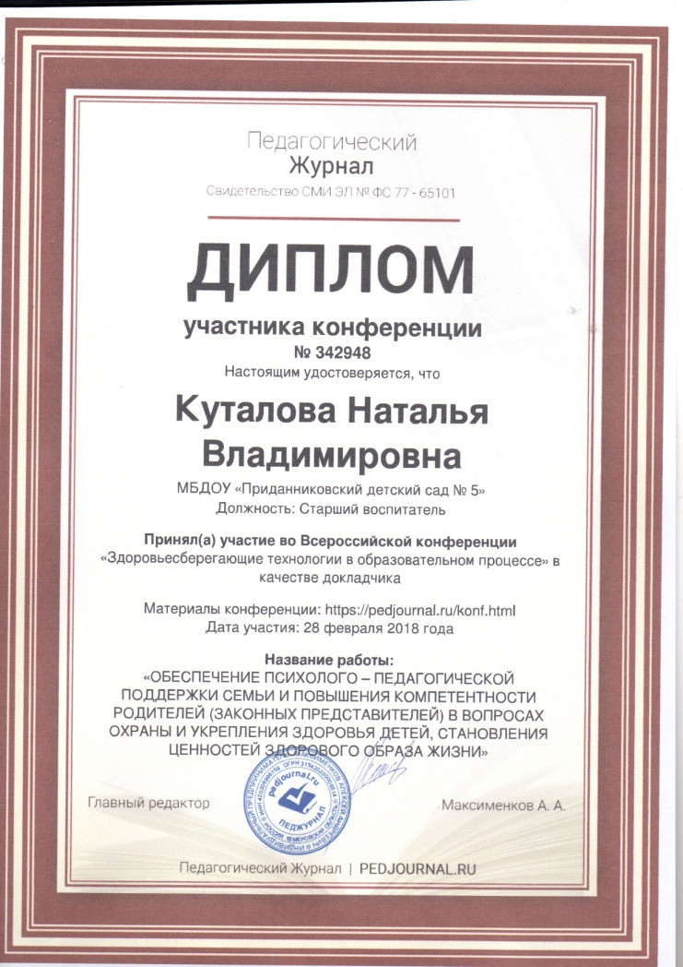
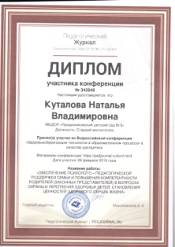
Презентация опыта
Региональный этап VIII Всероссийского конкурса «Учитель здоровья России – 2017»
Всероссийская конференция «Здоровьесберегающие технологии в образовательном процессе»
Notes:
За последние годы появились значимые нормативные документы, определяющие новые приоритеты развития дошкольного образования: с 1 сентября 2013 года вступил в действие Федеральный Закон «Об образовании в РФ», введен Порядок организации и осуществления образовательной деятельности по основным общеобразовательным программам - образовательным программам дошкольного образования, СанПиН 2.4.1.30.49-13, Приказ МОиН РФ от 17.10.2013 г. № 1155 «Об утверждении Федерального государственного образовательного стандарта дошкольного образования», Комментарии к ФГОС дошкольного образования от 28 февраля 2014 г. № 08-249.

Slide 20
Презентация опыта
Представление опыта работы педагогов в очно – заочных семинарах, конференциях
Территориальная педагогическая научно – практическая конференция «Планета детства: лучшие практики и технологии дошкольного образования» (публикация тезисов) – 13 педагогов
Муниципальный семинар – практикум «Формирование читательской грамотности обучающихся (воспитанников) как базовой основы речевых компетенций» (очное выступление) – 2 педагога
Семинар – практикум «Использование нетрадиционных здоровьесберегающих технологий в коррекционной работе с детьми с ОВЗ», очно – 2 человека, заочно – 3 педагога
4. Территориальный очно – заочный научно – практический семинар – практикум «Мир детства: сотворчество, достижение, успех», очно – 4 педагога, заочно – 5 педагогов
Notes:
За последние годы появились значимые нормативные документы, определяющие новые приоритеты развития дошкольного образования: с 1 сентября 2013 года вступил в действие Федеральный Закон «Об образовании в РФ», введен Порядок организации и осуществления образовательной деятельности по основным общеобразовательным программам - образовательным программам дошкольного образования, СанПиН 2.4.1.30.49-13, Приказ МОиН РФ от 17.10.2013 г. № 1155 «Об утверждении Федерального государственного образовательного стандарта дошкольного образования», Комментарии к ФГОС дошкольного образования от 28 февраля 2014 г. № 08-249.

Slide 21
Желаем нашим педагогам творческих успехов
Спасибо за внимание!
Notes:
За последние годы появились значимые нормативные документы, определяющие новые приоритеты развития дошкольного образования: с 1 сентября 2013 года вступил в действие Федеральный Закон «Об образовании в РФ», введен Порядок организации и осуществления образовательной деятельности по основным общеобразовательным программам - образовательным программам дошкольного образования, СанПиН 2.4.1.30.49-13, Приказ МОиН РФ от 17.10.2013 г. № 1155 «Об утверждении Федерального государственного образовательного стандарта дошкольного образования», Комментарии к ФГОС дошкольного образования от 28 февраля 2014 г. № 08-249.

